Slide 1
«Нафта-рідке паливо»
Презентація на тему:

Slide 2
План
Загальна характеристика;
Походження назви;
Історія;
Походження нафти;
Геологія;
Продуценти;
Нафта в Україні;
Фізичні властивості;
Технологічні властивості;
Застосування;
Використана література;
Автори.

Slide 3
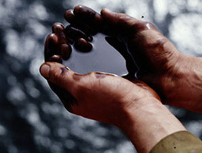
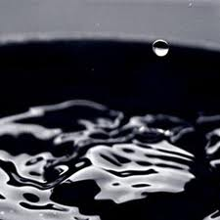
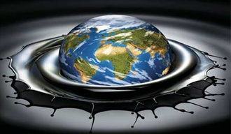
На́фта(від грец. ναφθα; латини: oleum (олія)), також земляна́ олі́я, теку́чка або кип'я́чка — горюча корисна копалина, складна суміш вуглеводнів різних класів з невеликою кількістю органічних кисневих, сірчистих і азотних сполук, що являє собою густу маслянисту рідину. Забарвлення в неї червоно-коричневе, буває жовто-зелене і чорне, іноді зустрічається безбарвна нафта.Нафта має характерний запах, легша за воду, у воді нерозчинна.

Slide 4
Елементний склад, %:
вуглець 80-88,
водень 11-14,5,
сірка 0,01-5,
кисень 0,05-0,7,
азот 0,01-0,6.
Густина — 760–990 кг/м³
Теплота згоряння — 43,7-46,2 МДж/кг.
Найважливіше джерело рідкого палива, мастил, сировина для синтетичних матеріалів тощо.

Slide 5
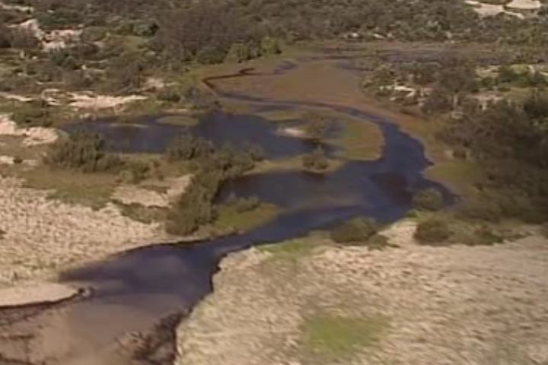
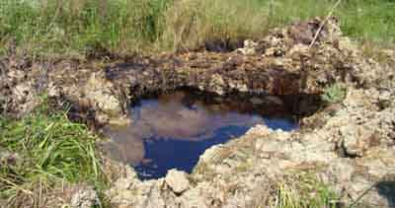
Походження назви
Слово нафта скоріш за все має перське походження (naft). В українську мову воно потрапило через грецьку (naphta), в російську через турецьку (neft). У походженні перського значення naft вирізняють дві версії: за однією – воно означає „вологий”(тобто нафта – це якась вологість, рідина), за іншою – походить від аккадського дієслова „вивергнути” (тобто, це щось вивергнуте землею).

Slide 6
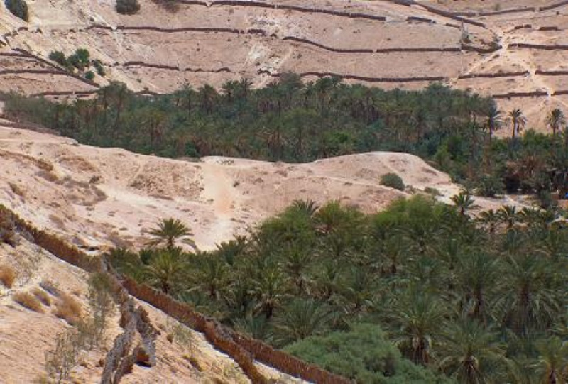
Історія
Нафту почали добувати на березі Євфрату за 6-4 тис. років до нашої ери. Застосовувалася вона і як ліки. Стародавні єгиптяни використовували асфальт (окиснену нафту) для бальзамування. Нафтові бітуми використовувалися для приготування будівельних розчинів. Нафта входила до складу «грецького вогню».

Slide 7
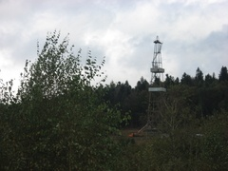
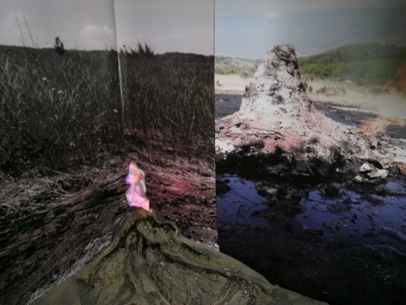
Походження нафти
Проблема походження нафти і формування її родовищ має велике практичне значення, тому що її вирішення дозволить обґрунтовано підходити до пошуку і розвідки нафтових родовищ і оцінювання їх запасів, однак і зараз серед геологів і хіміків є прихильники як гіпотез неорганічного, так і гіпотез органічного походження нафти.
Походження нафти і газу — одне з найскладніших і дискусійних питань в геології. Ця проблема виникла ще у XVI ст. і продовжує залишаться дискусійною дотепер.

Slide 8
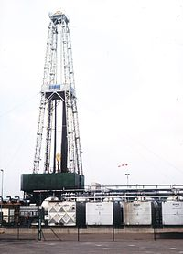
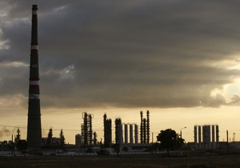
Нафтова геологія
Площа нафтоносності — площа поширення продуктивних нафтонасичених колекторів у межах загальної площі покладу.
Поклад нафти і газу — природне локальне одиничне скупчення нафти і газу в одному або декількох сполучених між собою пластах-колекторах. Межу між суміжними покладами (в одному і тому ж пласті чи резервуарі) проводять по зміні фазового стану і фізико-хімічних властивостей вуглеводнів. Поклад є частиною родовища. Він є елементом нафтогазогеологічного районування територій.

Slide 9
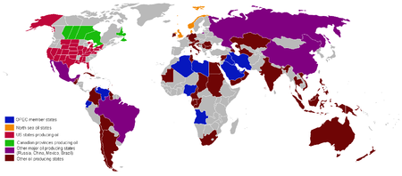
Країни-продуценти нафти
Більша частина нафтових родовищ розсереджена по семи регіонах світу і приурочена до внутрішньоматерикових депресій та окраїн материків:
1) Перська затока — Північна Африка;
2) Мексиканська затока — Карибське море (включаючи прибережні райони Мексики, США, Колумбії, Венесуели і о. Тринідад);
3) острови Малайського архіпелагу і Нова Гвінея;
4) Західний Сибір;
5) Північна Аляска;
6) Північне море (головним чином норвезький і британський сектори);
7) о. Сахалін з прилеглими ділянками шельфу.

Slide 10
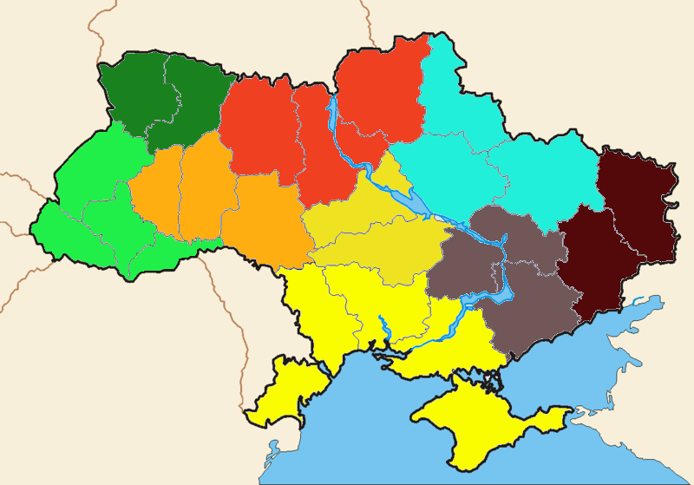
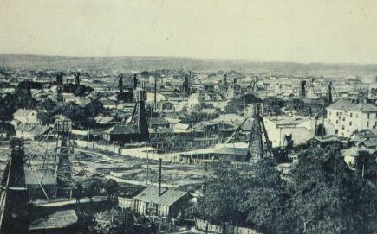
Нафта в Україні
На території України поклади нафти є у Передкарпатті, у Дніпровсько-Донецькій областях та на шельфі Чорного і Азовського морів і (за деякими даними тут найбільші — 3 трильйони умовних одиниць газу й нафти, частка нафти — 25-30%). Станом на кінець ХХ ст. початкові потенційні ресурси нафти України оцінювалися в 1,33 млрд т, а газового конденсату — 376,2 млн т. Державним балансом враховано понад 130 родовищ нафти і понад 151 газового конденсату. Розвіданість початкових потенційних ресурсів нафти становить 33,0%, газового конденсату — 37,0%, а ступінь виробленості відповідно 21,6% та 15,9%.
Україна лише на 10-12% забезпечена нафтою власного виробництва.
Панорама м. Борислава. Нафтові вежі. Поштова листівка 1920-ті рр.

Slide 11
Загальна характеристика нафт і нафтових фракцій вуглеводнів
Нафти є природними маслянистими горючими рідинами з своєрідним запахом і густиною частіше за все менше 103 кг/м³ Вони мають різну консистенцію — від легколетких до густих, малорухливих. Колір нафт у більшості випадків бурий і темно-коричневий (до чорного), рідше жовтий і зеленуватий і, зовсім рідко, зустрічається майже безбарвна, так звана «біла нафта». Хоча нафти різних родовищ значно відрізняються за хімічним складом і властивостями, проте елементний склад їх коливається в досить вузьких межах.

Slide 12
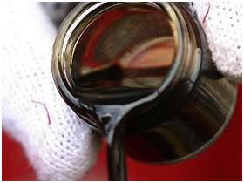
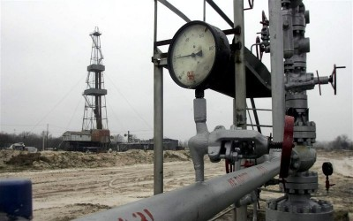
Головне місце в груповому хімічному складі нафт належить вуглеводням — метановим, нафтеновим і ароматичним. Ця обставина використана при побудові хімічної класифікації нафт, основи якої розроблені в ГрозНДІ (Грозненський НДІ).
За переважанням (більше 75% по масі) якого-небудь одного з класів вуглеводнів розрізняють, по-перше, 3 основні класи нафт, а саме:
1) метанові (М),
2) нафтенові (Н),
3) ароматичні (А).

Slide 13
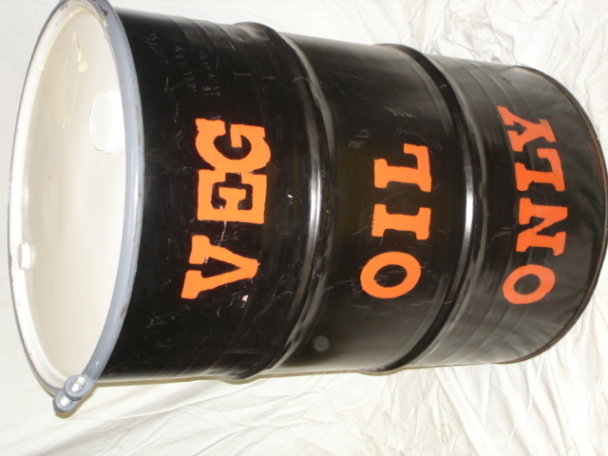
Фізичні властивості
Середня молекулярна маса - 220–300 г/моль (рідко 450–470);
Густина - 0,65-1,05 (звичайно 0,82-0,95 г/см³);
Температура початку кипіння рідких вуглеводнів (звичайно >28 °C, рідше > 100 °C — для важких нафт);
Т-ра застигання від — 60 до + 30 °C;
В'язкість від 2 до 266 мм²/с для різних нафт;
діелектрична проникність 2,0-2,5;
електрична провідність від 2•10⁻¹⁰ до 0,3•10-18 Ом⁻¹•см⁻¹.

Slide 14
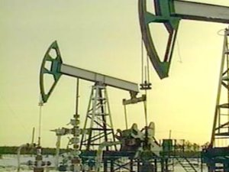
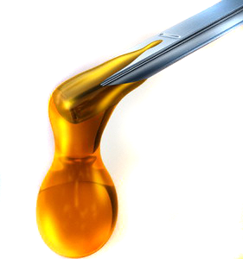
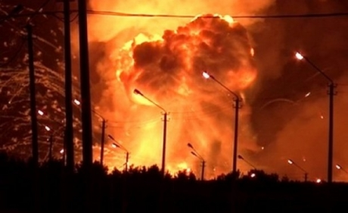
Технологічні властивості
Нафта — легкозаймиста рідина, температура спалаху від −35 до +120 °C (залежить від фракційного складу і вмісту в ній розчинених газів). Питома теплота згоряння (нижча) 43,7-46,2 МДж/кг. Нафта розчинна в органічних розчинниках, у звичайних умовах не розчинна у воді, але може утворювати з нею стійкі емульсії. У технології для відділення від нафти води і розчинених у ній солей проводять зневоднення і знесолювання.

Slide 15
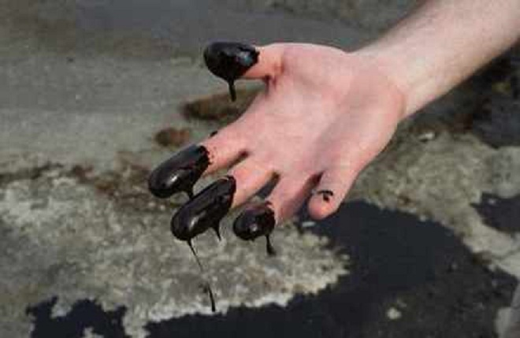
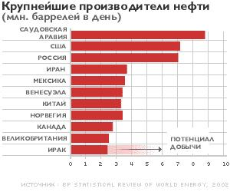
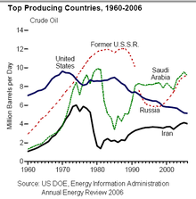
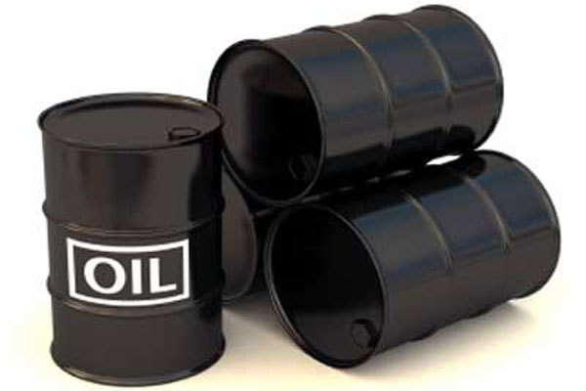

Slide 17
Світовий видобуток нафти, 2003
Країна | Видобуток, млн тонн | Частка світового ринку (%)
Саудівська Аравія | 470 | 12,7%
Росія | 419 | 11,3%
США | 348 | 9,4%
Іран | 194 | 5,2%
Мексика | 189 | 5,1%
Китай | 165 | 4,4%
Норвегія | 151 | 4,1%
Венесуела | 149 | 4%
Канада | 138 | 3,7
Об'єднані Арабські Емірати | 120 | 3,2
Загальна частка світового ринку | 1370 | 36,9%
Світовий видобуток нафти | 3710 | 100%

Slide 18
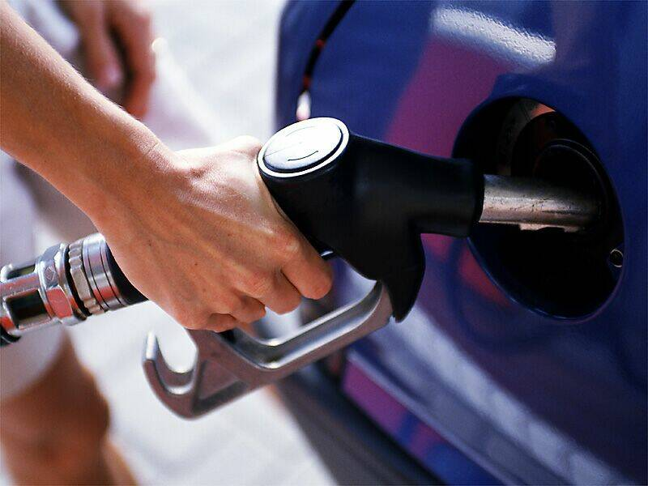
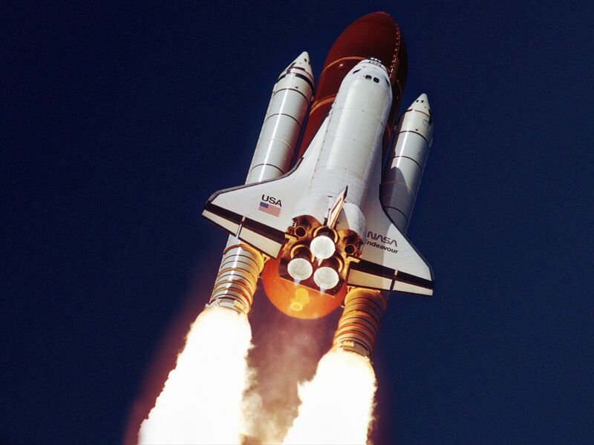
Застосування
Нафта — найважливіше джерело рідкого палива, мастил, сировина для синтетичних матеріалів тощо. Нафта займає провідне місце в світовому паливно-енергетичному господарстві. Її частка в загальному споживанні енергоресурсів безперервно зростає: 3% в 1900 р., 5% перед Першою світовою війною 1914–1918 рр., 17,5% напередодні Другої світової війни 1939–1945 рр., 24% у 1950 р., 41,5% у 1972 р., 48% в 2004 р. У перспективі ця частка буде меншати внаслідок зростання застосування атомної і інших видів енергії, а також збільшення вартості видобутку.

Slide 19
Література
Мала гірнича енциклопедія. В 3-х т. / За ред. В. С. Білецького. — Донецьк: Донбас, 2004. — ISBN 966-7804-14-3.
В. І. Саранчук, М. О. Ільяшов, В. В. Ошовський, В. С. Білецький. Хімія і фізика горючих копалин. — Донецьк: Східний видавничий дім, 2008. — с. 600. ISBN 978-966-317-024-4

Slide 20
Презентацію підготували:
Млокова Ірина Синиця Ілона

